Slide 1
QNAP 網路與虛擬交換器
感受各式的高效能傳輸與虛擬化網路管理體驗

Slide 2
實際須要高速網路傳輸的案例類型
學府&
教育機構
電影公司/電視台等傳媒產業
政府法人
工業/醫療產業
Notes:
修漂亮一些的圖 ，
像台北市政府，中央研究院 電影公司像環球影城， 電視台 BBC/ 緯來 / 華視
影視製作:金鐘獎的奇異果， 特效:大家都有看過鋼鐵人/美國隊長....漫威的特效公司
產業: AUO / 台大醫院 / 玉里醫院

Slide 3
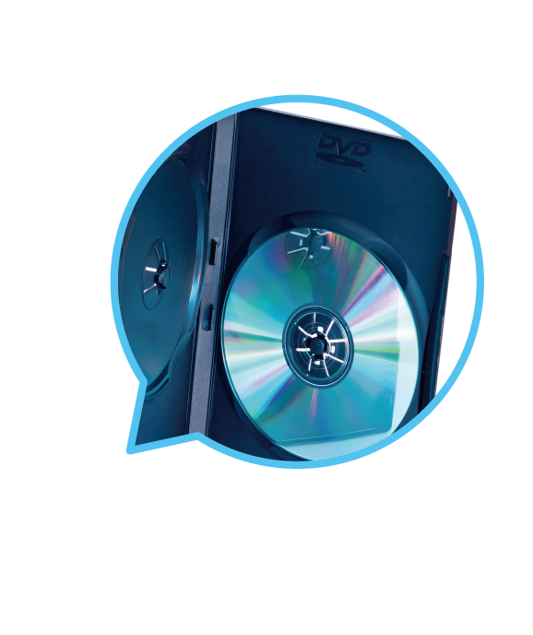
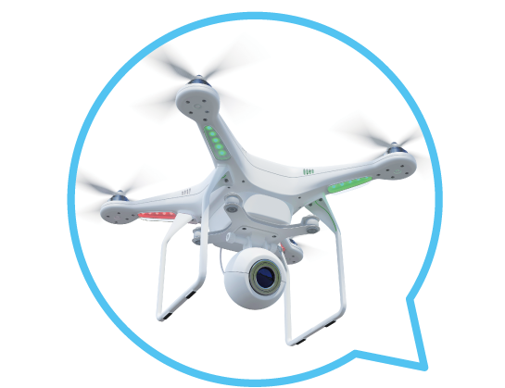
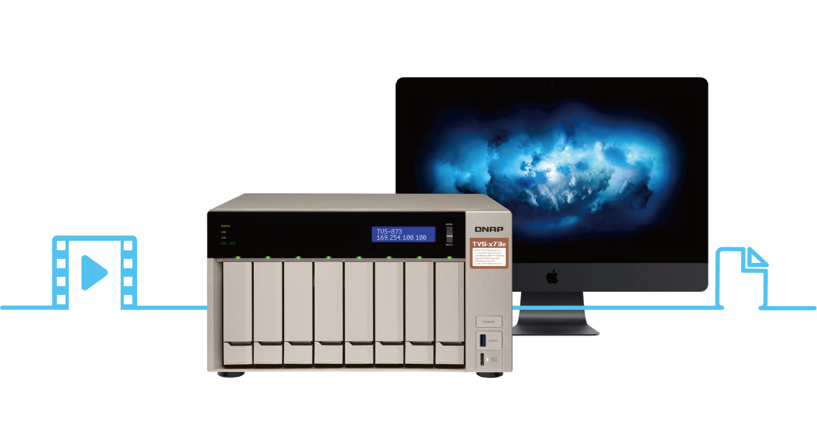
高速網路已經不再高不可攀
為何需要從1GbE步入高速的時代?
Notes:
修圖 保存檔案越來越大 (DVD -> Full HD(BluRay) -> Ultra HD
備份資料越來越多
擷取的影像解析度越來越高 (1080P -> 4K --> 8K)

Slide 4
QNAP的高速網路優勢
 | QNAP QTS 4.3.4 | Synology DSM 6.2
針對10G高速傳輸的硬體設計 | 從低階機種就開始支援10G網路， 並支援QM2介面卡 | 只有高階才支援
4K/6K/8K 影像線上編輯 | 長期與影像工作者合作並提供 高速傳輸方案 | BTRFS較少用在影像製作
獨有的Thunderbolt接口 | 支援Mac與Windows的 Thunderbolt連線 | 不支援
支援多樣化VM與 Container虛擬網路 | 專屬介面用來管理虛擬機網路 | 介面單一選擇較少
可隨時調整的虛擬交換器 | 可在系統隨時建立需要的 虛擬交換器 | 只能在VM與CONTAINER 套件設定

Slide 5
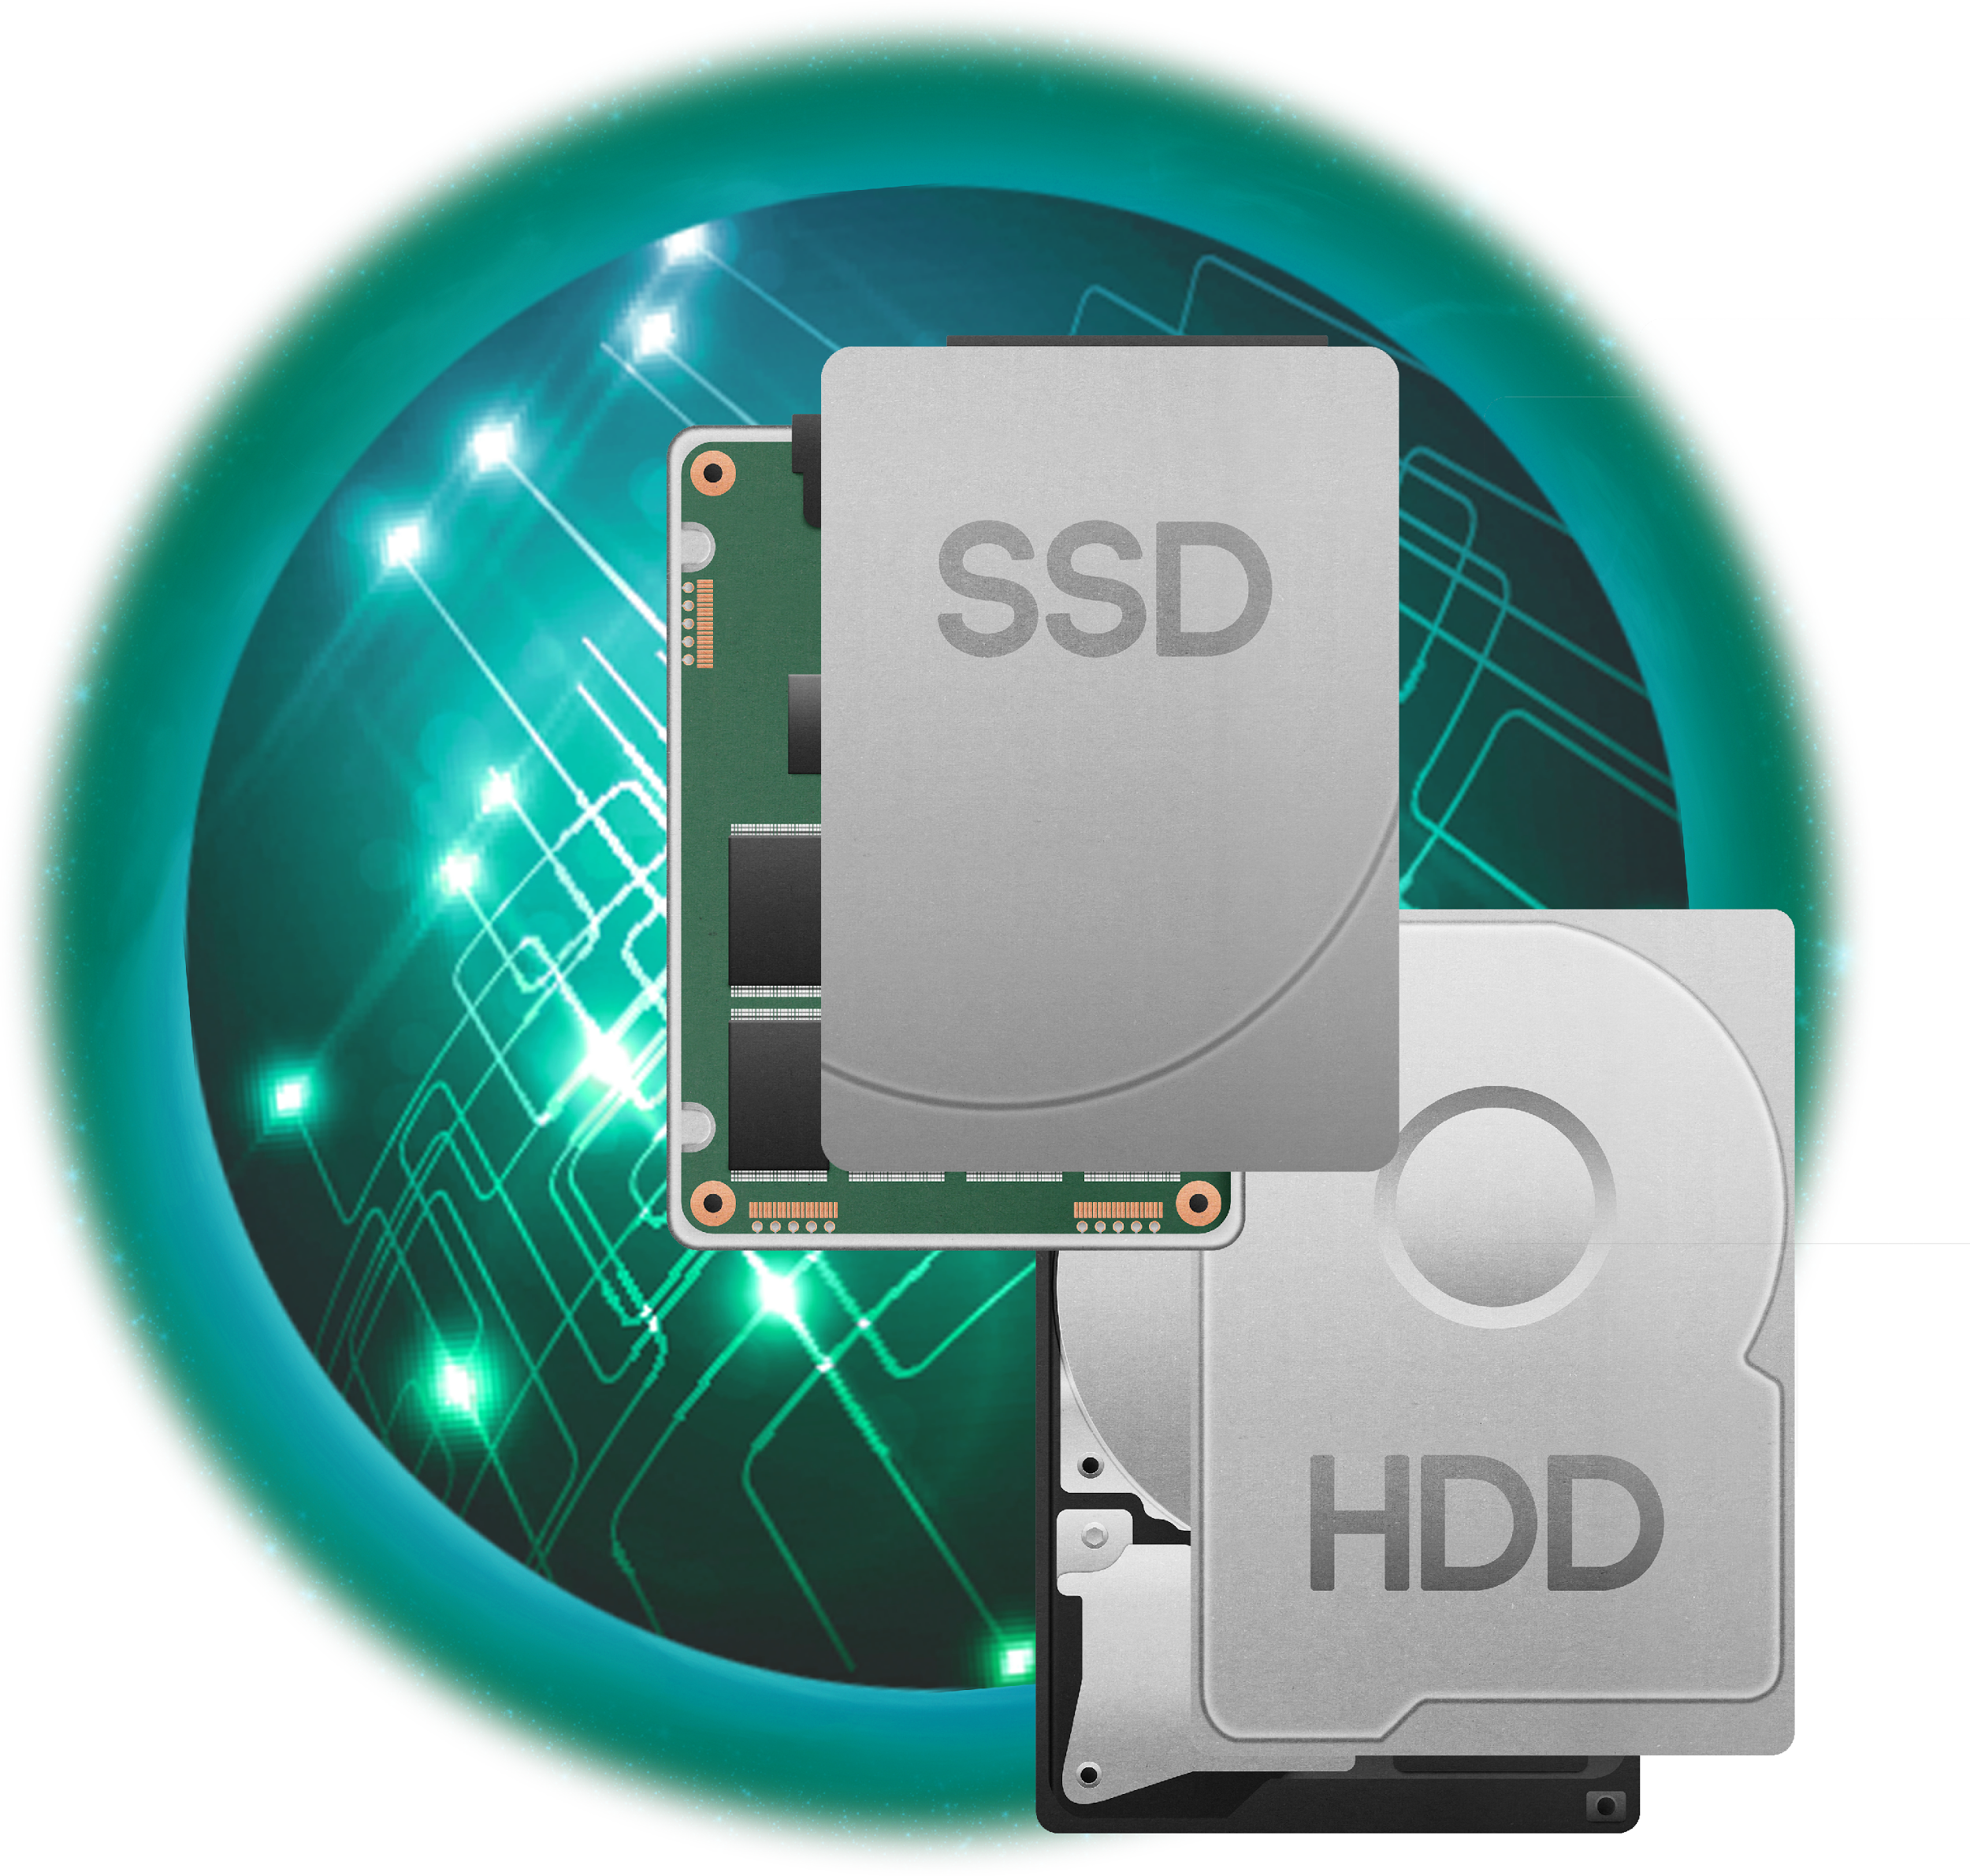
高速的傳輸外也需要高速搭配元件
SSD？
HDD?
CPU？
線材?
RAID組態?
Notes:
CPU: 部分款式可能打不到， 但大部分機種都可以透過QNAP 10GbE網卡達成 (QM2 是您的好選擇)
線材: baseT雙絞線: cat5e， cat 6， cat6a(10G)， cat 7(10G) ; Thunderbolt cable有分成active (模擬20GbE) / passive (模擬10GbE)， SFP+光纖也有多種單模多模種類， 分別支援不同長度. QSPF+的40GBE世界.......
SSD: 貴鬆鬆的SLC/MLC， 以及現在便宜的TLC類型. 有什麼不一樣呢? 昂貴的SLC/MLC能持續性的提供500MB/s， 但市面上最常見的TLC為了打進消費者市場， 便宜且長壽的設計機制其實是靠著內含一部分的cache機制， 當小容量的cache一滿之後就只慢到比HDD還慢.
HDD: 是設計來大容量存儲的， RAID的組態會影響整個的讀寫效能. RAID-0是全部的效能加總， 但只要有一顆壞掉就資料全部損毀， RAID 1 保護性最高， 但是寫入慢且犧牲掉一半的儲存空間， 速度慢只有單顆. RAID-5的速度是n-1， 但同時間只能有一顆損毀容錯率. RAID-5的速度是n-2， 但同時間有兩顆損毀容錯率.通常是多bay機種的好選擇. RAID10則是兼顧速度與安全性的選擇， 但空間跟RAID1一般要先犧牲掉一半. 速度是總量的一半 (n/2). 因此在顧慮安全性的同時， 您需要精算您的磁碟陣列速度， 是否夠達到傳輸的最高效能?

Slide 6
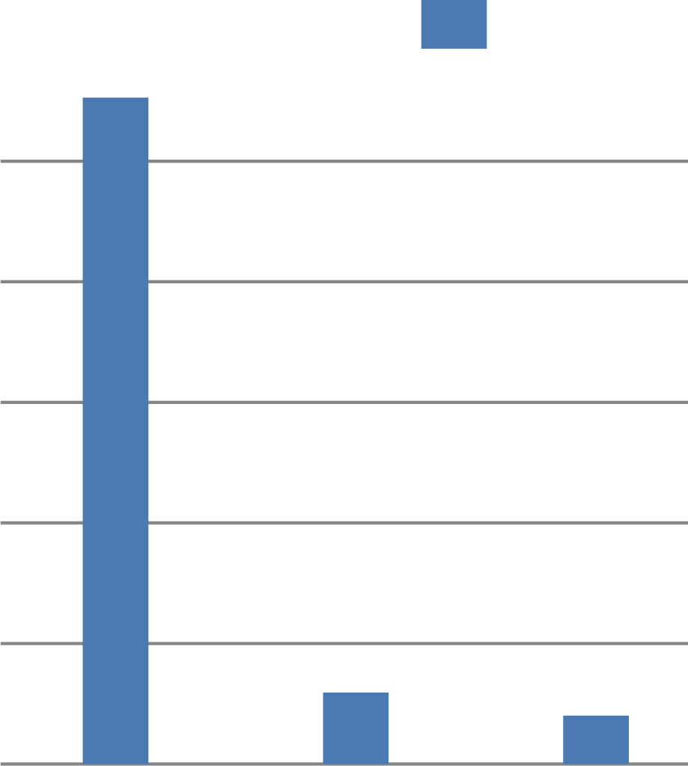
聽老師的話，時間就是金錢
傳輸4TB的資料:
1 GbE
11 hour (4TB ÷ 100MB/s ÷ 60sec ÷ 60min)
10 GbE / Thunderbolt 2
1.25 hour (4TB ÷ 900MB/s ÷ 60sec)
Thunderbolt 3
0.75 hour (4TB ÷ 1400MB/s ÷ 60sec)
Hours
4TB data
10
8
6
4
2
0
1 GbE
10 GbE
Thunderbolt 3
Notes:
調查我們的客戶資料中， 我們發現不管是專業的影像編輯公司， 還是個人youtuber玩家. 他們處理一個約50分鐘的1080P影像， 往往都是從一堆畫面剪輯出來的， 其中需要的原始素材大概都在2~4TB的總量. 這樣說起來， 當需要從相機， 記憶卡等原始檔案傳輸下來時， 所需要耗費的時間就會大大地影響您的工作完成時間.

Slide 7
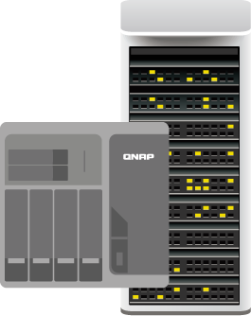
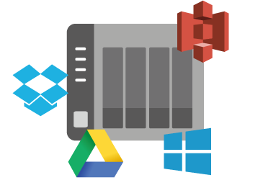
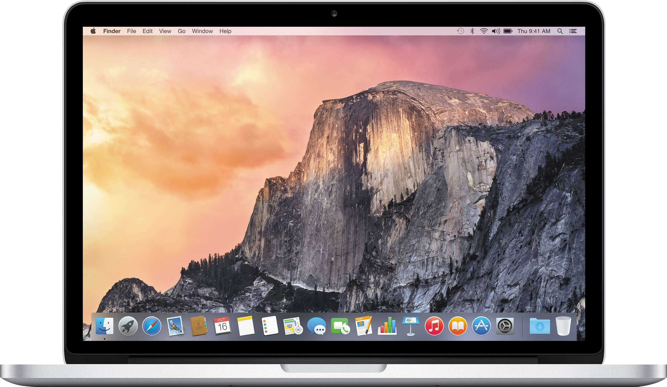
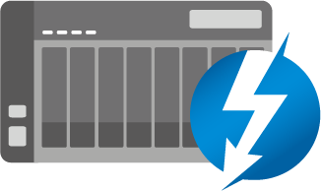
各式區域高速網路介面的應用
GbE
10GbE
Thunderbolt
Notes:
QNAP NAS的各種端口能用來做什麼呢?
GbE: 進行一般網路傳輸， 雲端備份(S3， google cloud， one drive， dropbox)， 下載東西(download station， happyget)， 進一步還可以 shared link讓別人網路下載， 用web伺服器架站
Thunderbolt: 能讓您的Mac進行快速資料拷貝， 以及一下子就能完成TimeMachine備份. 新一代高階的Windows筆電也不需要透過隨身碟或WiFi慢慢傳檔， 他們也開始內建Thunderbolt接口帶來最方便的體驗.
10 GbE: 原本主要用在高階快速的機房， 但現在您在家就可以透過NAS架起來虛擬化的世界. 另外還有跨入家用市場的影像編輯， 機器間的快速備份(HybridBackup sync)， 甚至佈建5~8百萬畫素， 高達4K解析度的監控系統.

Slide 8
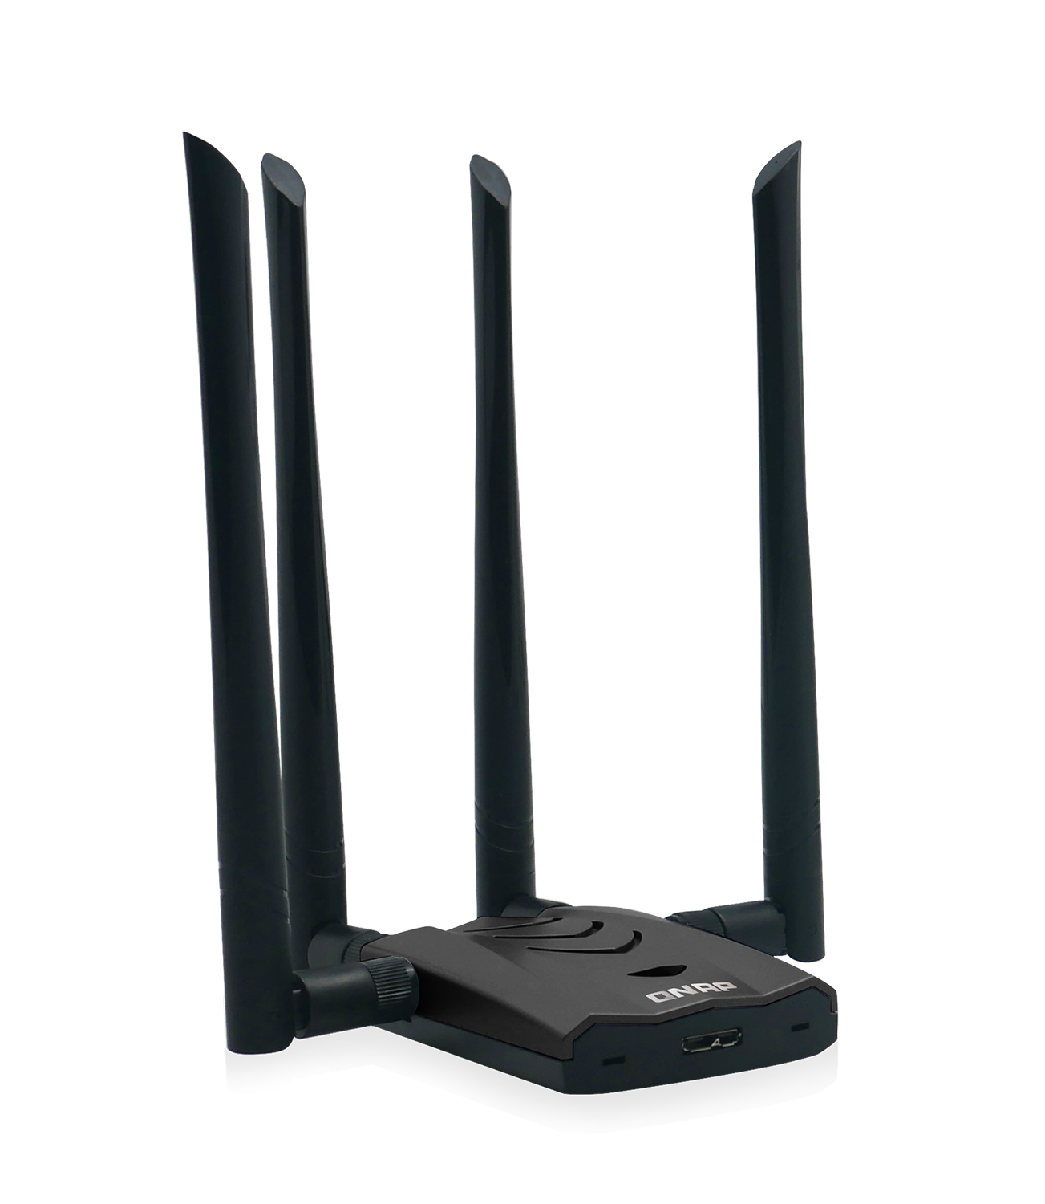
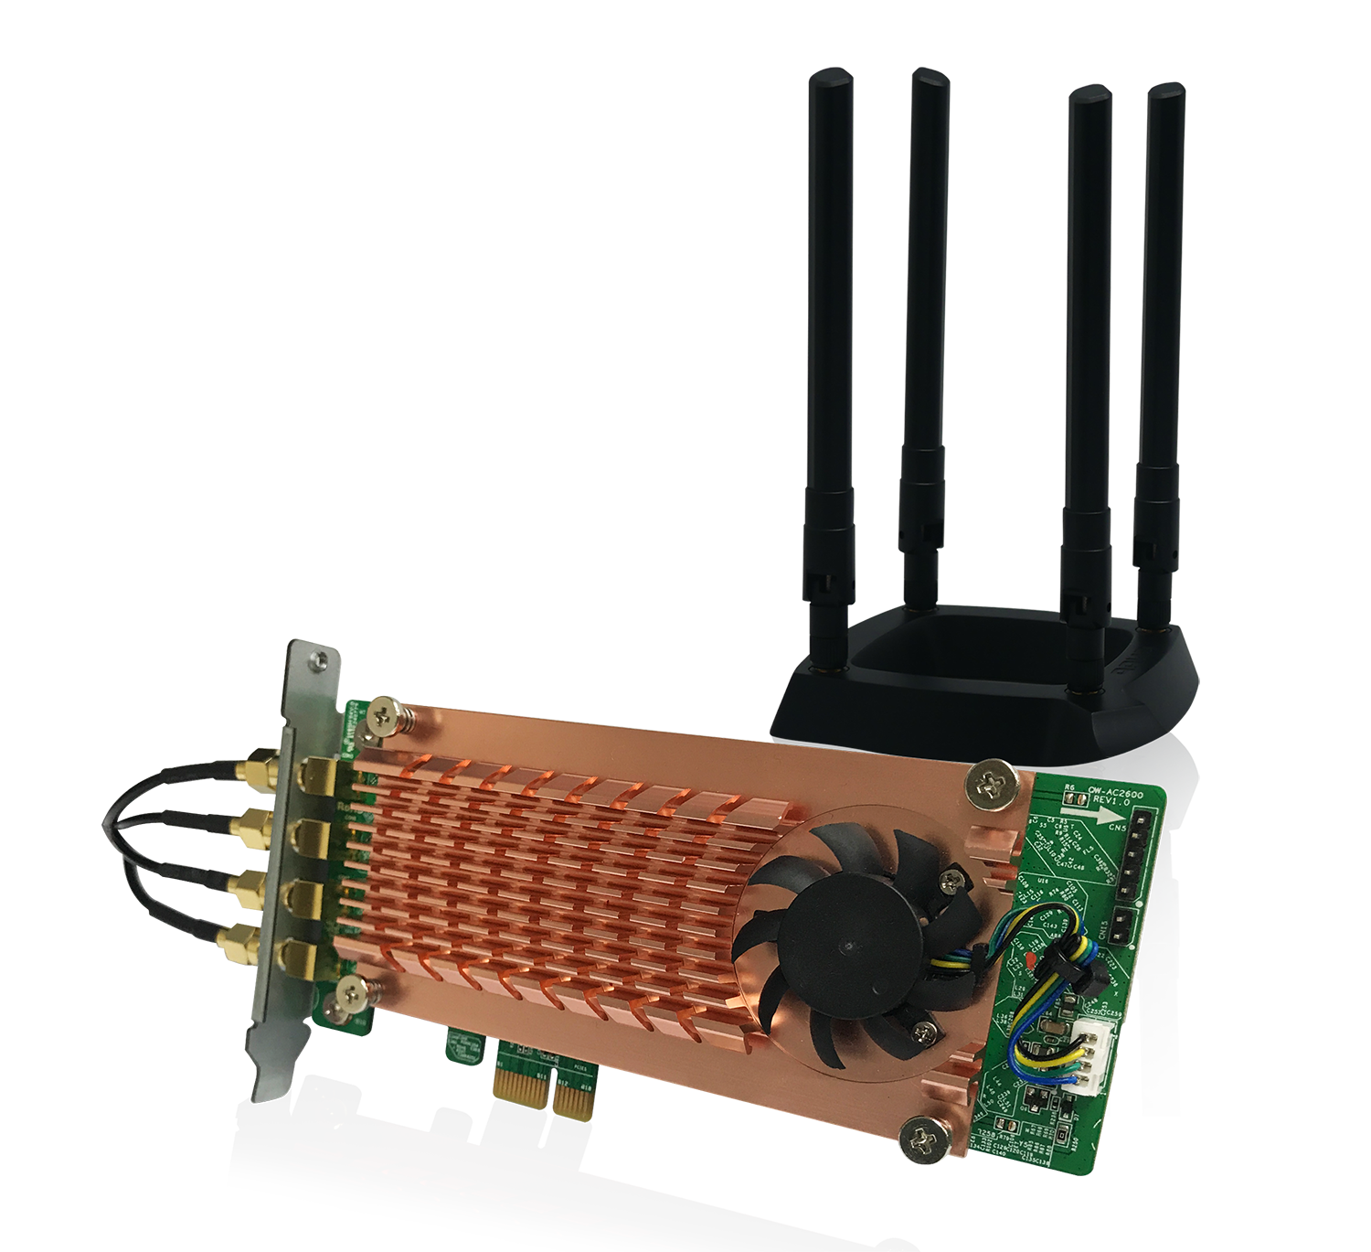
無線也要高速，Wi-Fi 新產品
QWA-AC1900U USB 無線網卡
QW-AC2600 PCIe AC 無線擴充卡
Notes:
AC卡定裝照

Slide 9
現場操作
大檔案傳輸

Slide 10
QNAP NAS 網路功能介紹
Port Trunking
VLAN
DHCP server
Default Gateway
WiFi

Slide 11
Port Trunking 負載平衡與容錯
提供負載平衡的功能讓您支援更多的裝置同時連線
提供網路容錯備援讓網路連線不會中斷
PC
1Gb bandwidth
Laptop
802.3ad Switch
4Gb bandwidth
Android
TV
Port Trunking
Notes:
改圖 ， 加跳出的動態警語 (如果有人說友家的速度由1G+1G提升到2G， 那是騙你的!!!)
增加的是頻寬， 而非單點速度.
有人覺得友家的顯示可以合併提高最高上限速度 (Windows也可以) => Windows 10本身不支援， WinServer有類似的Teaming技術， 但不像Linux本身是做在kernel層， 而是Driver層， 兩者架構不同.
802.3ad的效率從預設的layer 2 MAC改成layer 2+3 (MAC + IP) 會比較高的負載平衡， 但相容性較低一些.
效率仍然有限， 最佳方案仍是提升到10GbE， 甚至40GbE

Slide 12
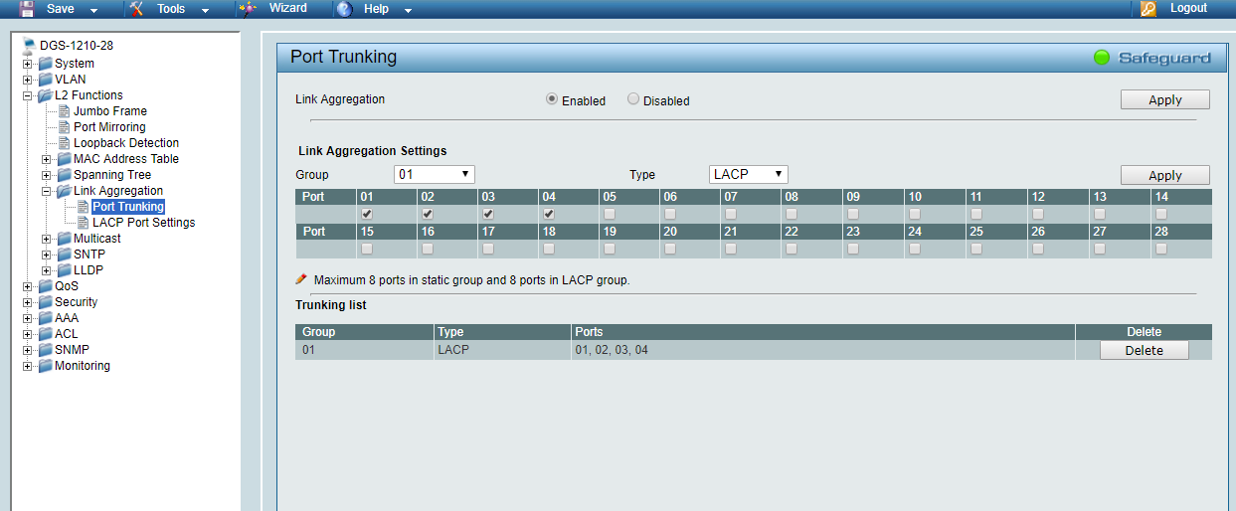
Port Trunking - 設定
4
2
1
3
Notes:
PTT動畫一張一張上， 共四張.
(1) Switch設定 => (2) NVS開port trunking => (3)選擇接續交換器類型 => (4) 選擇trunking模式

Slide 13
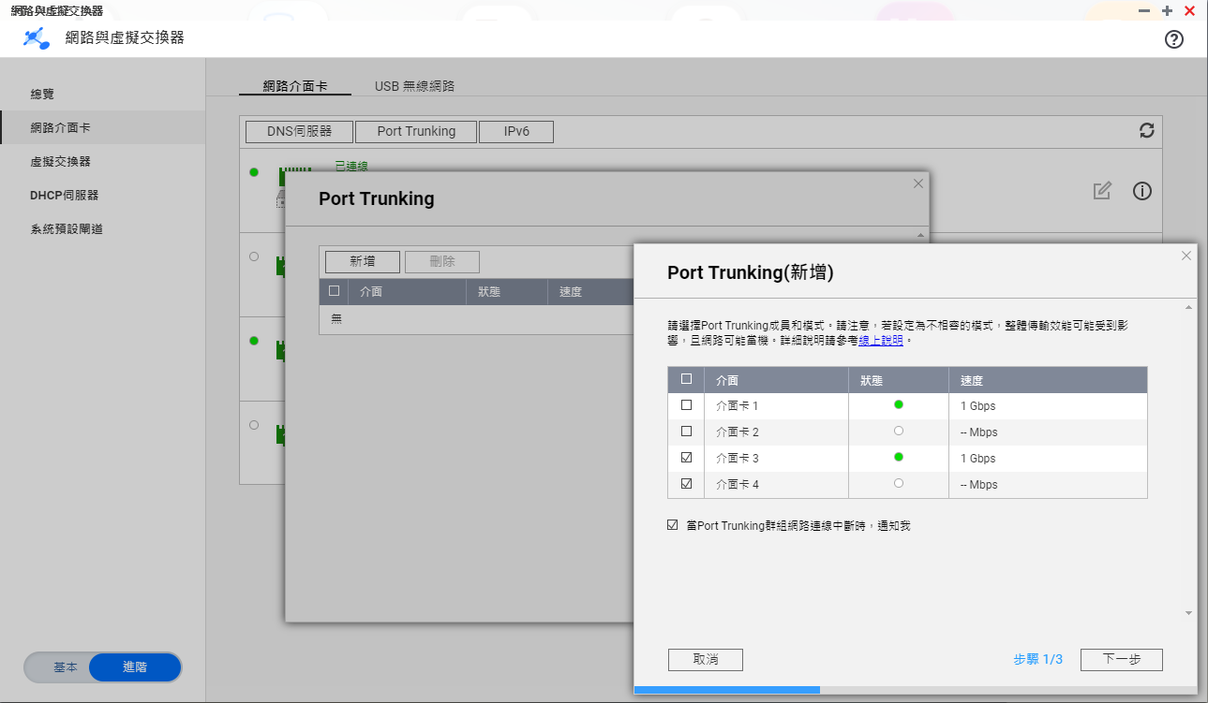
Port Trunking - 設定
1
2
3
4
Notes:
PTT動畫一張一張上， 共四張.
(1) Switch設定 => (2) NVS開port trunking => (3)選擇接續交換器類型 => (4) 選擇trunking模式

Slide 14
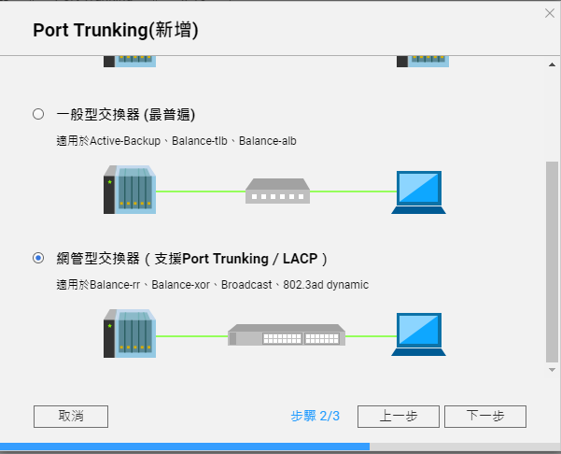
Port Trunking - 設定
Notes:
PTT動畫一張一張上， 共四張.
(1) Switch設定 => (2) NVS開port trunking => (3)選擇接續交換器類型 => (4) 選擇trunking模式

Slide 15
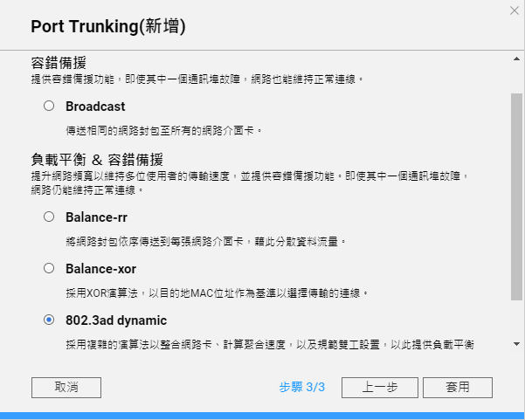
Port Trunking - 設定
Notes:
PTT動畫一張一張上， 共四張.
(1) Switch設定 => (2) NVS開port trunking => (3)選擇接續交換器類型 => (4) 選擇trunking模式

Slide 16
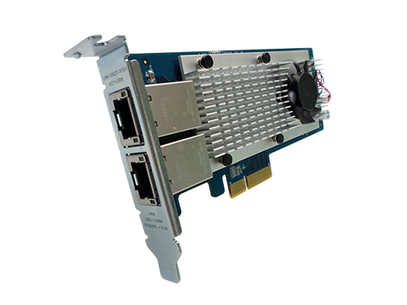
VLAN (虛擬區網)
確保網路效能不會被冗餘的封包佔據
安全性控管網路存取
RD VID:130
PM VID:140
RD VLAN 130 PM VLAN 140
RD
Sales
Marketing
PM
Notes:
圖需要改掉， 三張網卡到一台總switch(標明三個VID， 只有三張網卡對應三個部門的VLAN)， 6F一台Switch， 8F一台switch，.
Breaking up a large network into smaller independent segments reduces the amount of broadcast traffic each network device

Slide 17
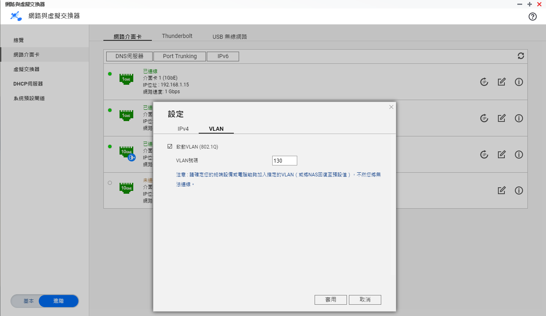
VLAN - 設定RD VID隔離其它使用者
1
2
3
Notes:
PTT動畫一張一張上， 共2張.
(1) Switch設定 => (2) NVS設定VLAN

Slide 18
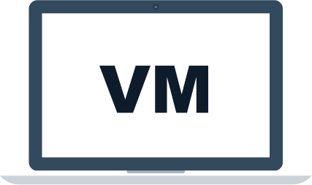
NAS 內建 DHCP server 服務
DHCP Server
派發 IP 給實體的網路裝置
透過虛擬交換器派發 IP 給Virtual Machine (虛擬機)
NVS 支援每一埠都能開啟
Clients
DHCP
Server
Internet
Virtual Switch
Notes:
圖需要修飾改掉

Slide 19
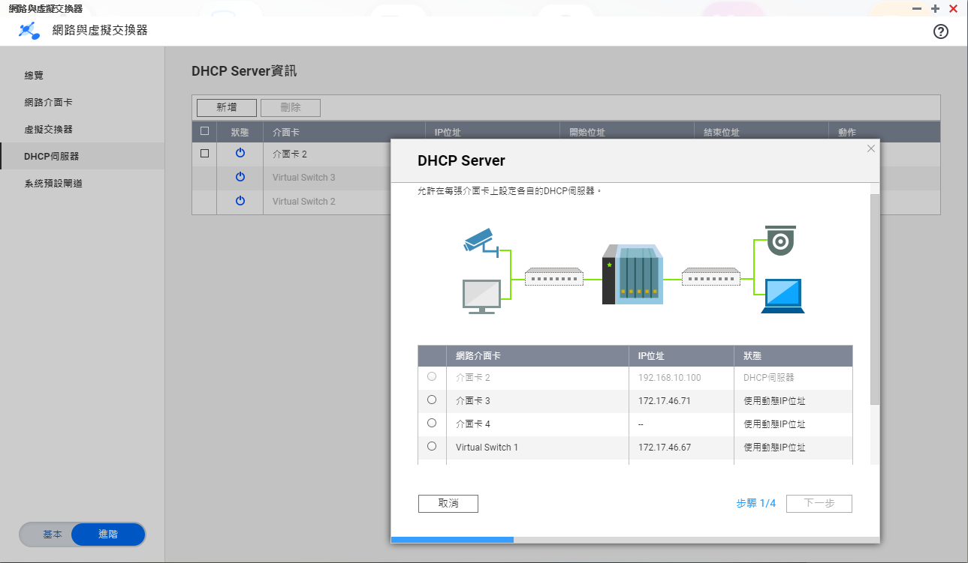
DHCP 服務 - 設定
2
1
3
Notes:
圖需要修飾改掉

Slide 20
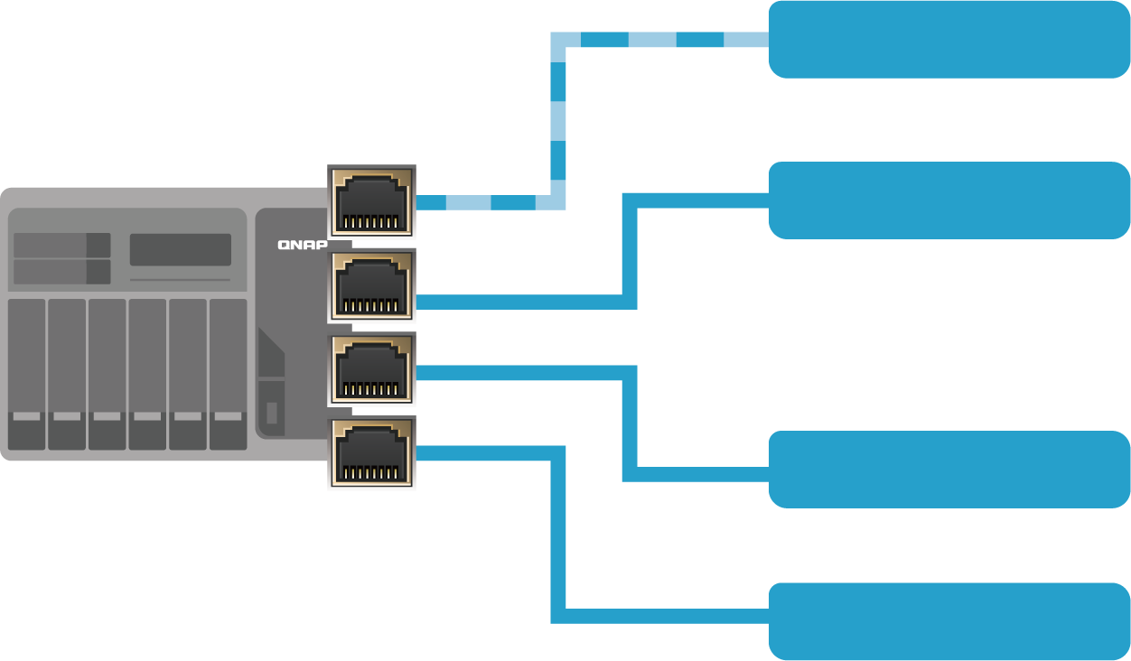
自動切換系統預設閘道
自動挑選可連上網際網路的端口進行切換
ISP-A (AT&T)
ISP-B (Comcast)
172.17.46.0/24
192.168.100.0/24
Notes:
圖需要改掉， 網路埠1 到 ISP-A， 網路埠2 到 ISP-B， 網路埠3 到 172.17.46.0/24， 網路埠4到 192.168.100.0/24 (然後ISP-A中斷服務， 通訊變成虛線， 轉換到ISP-B)

Slide 21
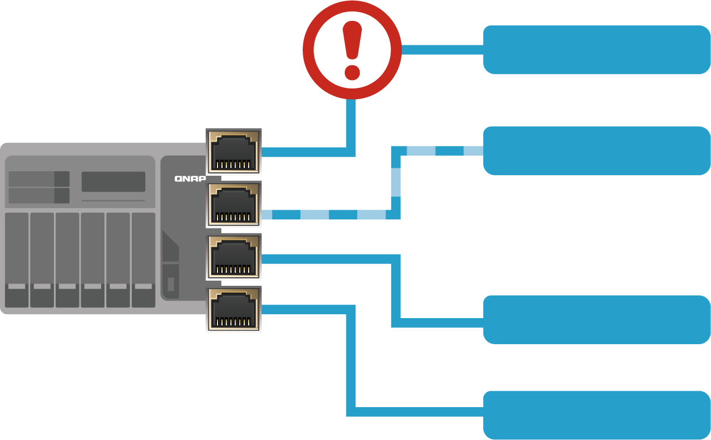
當ISP中斷時，自動切換到另一個ISP
對外網路容錯功能
自行偵測機制 (類似微軟NCSI), 判斷優先順序
另外也可手動固定在指定端口
ISP-A (AT&T)
ISP-B (Comcast)
172.17.46.0/24
192.168.100.0/24
Notes:
圖需要改掉， 網路埠1 到 ISP-A， 網路埠2 到 ISP-B， 網路埠3 到 172.17.46.0/24， 網路埠4到 192.168.100.0/24 (然後ISP-A中斷服務， 通訊變成虛線， 轉換到ISP-B)

Slide 22
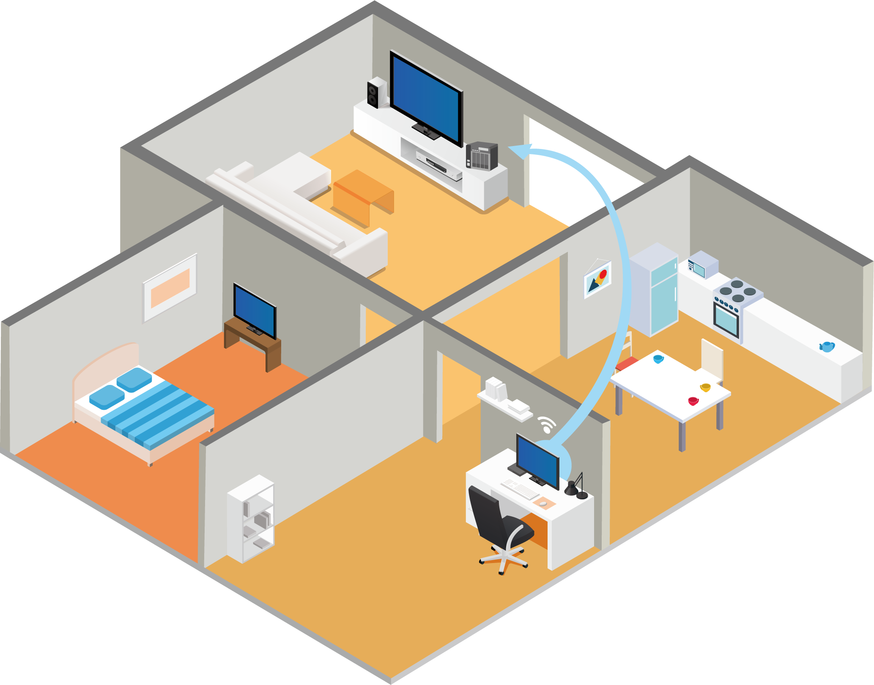
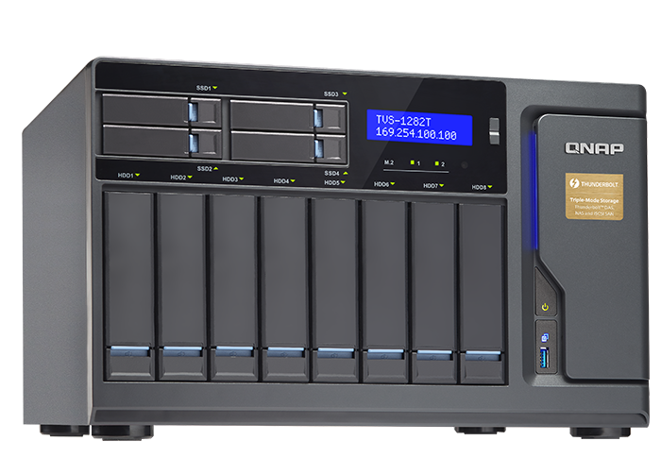
Wi-Fi 連線能力
當 NAS 所在的環境不便布置網路線時， 此時可用WiFi來連結
Notes:
圖需要美化

Slide 23
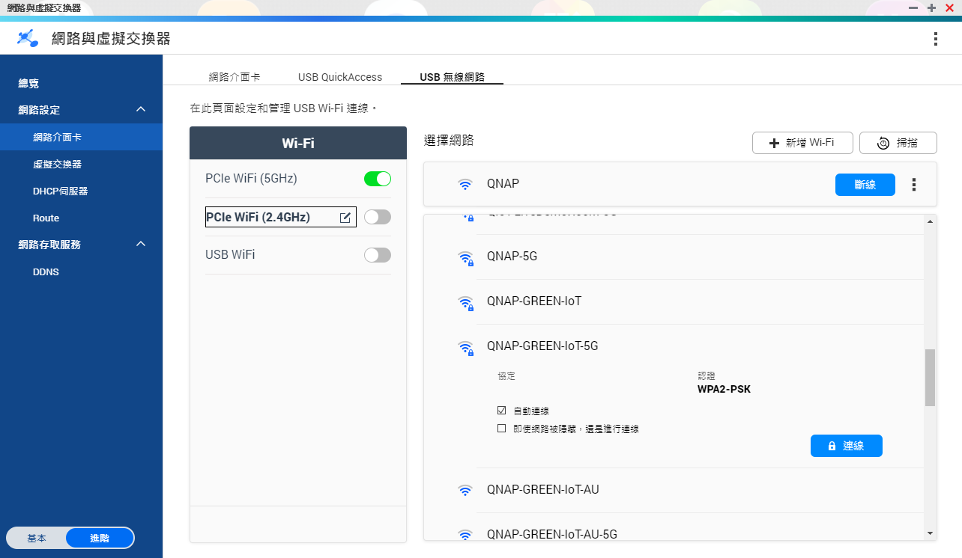
全新的 Wi-Fi 連線設定介面

Slide 24
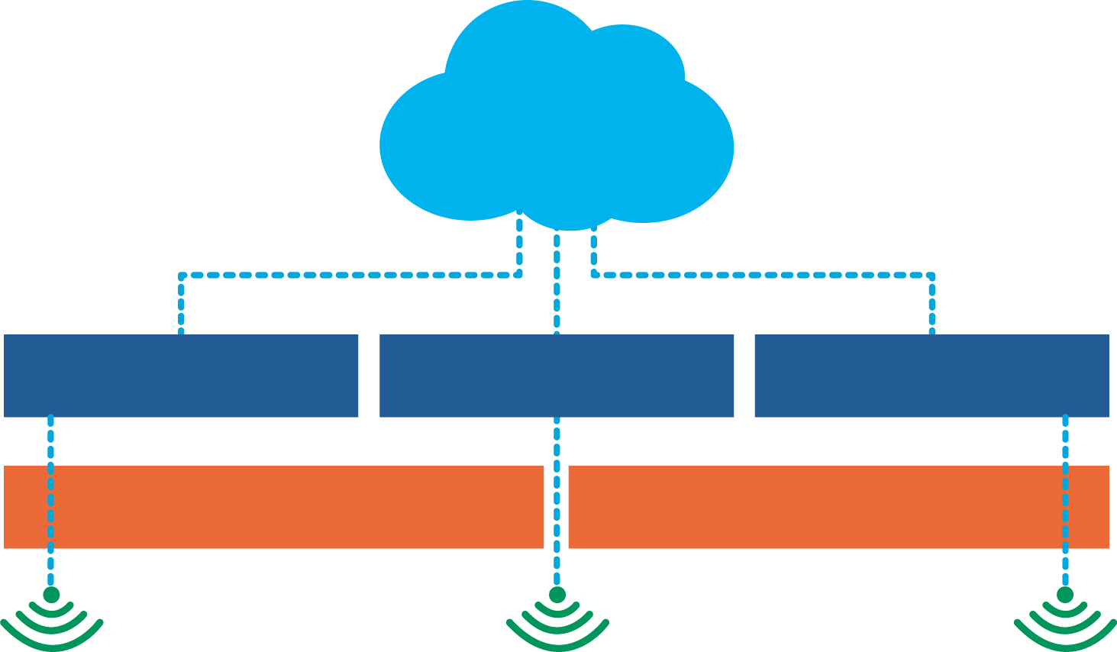
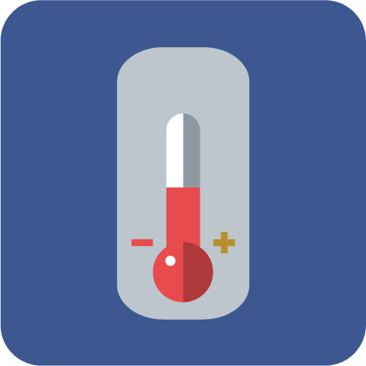
NAS也可以當AP裝置
WirelessAP station: IoT 與其它無線應用開發的最佳利器
QTS
Application
Services
Container
(Database)
VM (Server)
QIoT
QTS Kernel
Hardware Resources
Notes:
圖需要改掉, 一堆IoT 裝置透過AP station 直接存取NAS裏頭的database

Slide 25
虛擬化網路功能介紹

Slide 26
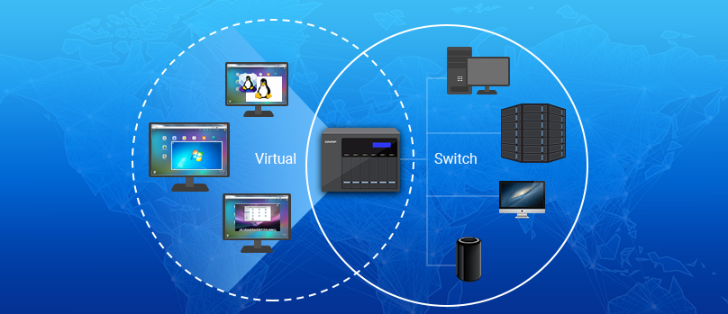
QNAP NAS提供虛實網路互相連接
Virtual
Switch

Slide 27
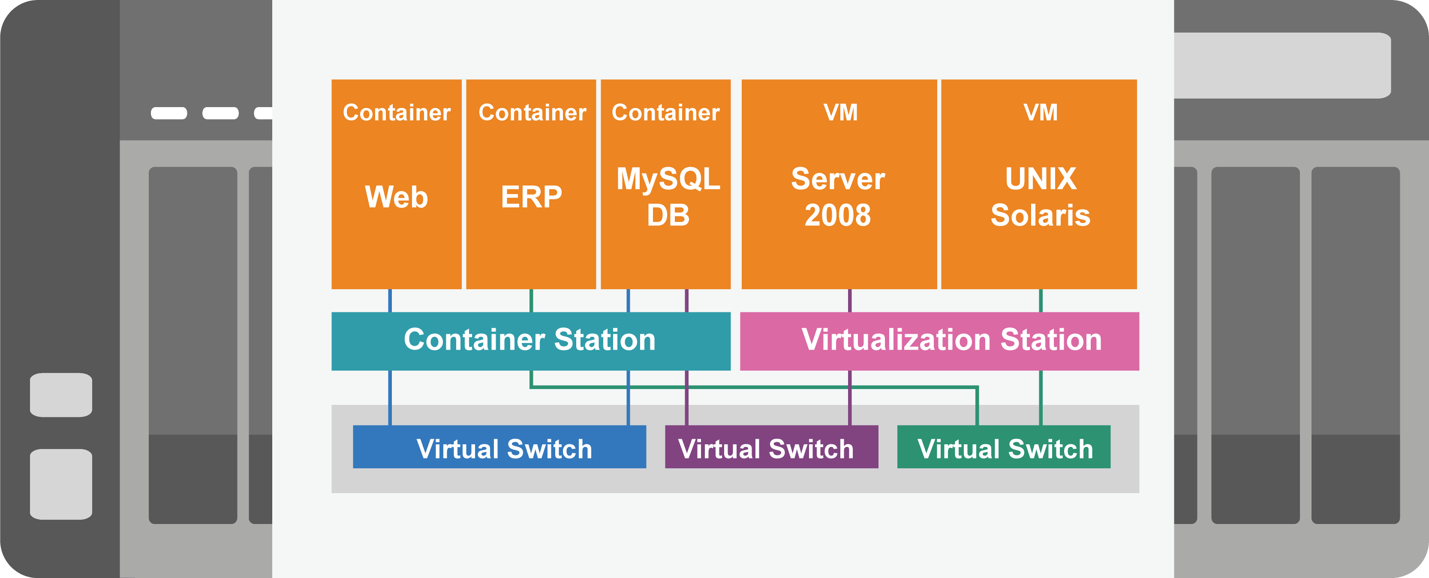
超彈性的微網段設計
用軟體隨意自行定義您的網路，就從 NAS 的虛擬交換器開始

Slide 28
自行定義虛擬交換器不同的網路模式
橋接模式 接續不同類型， 不同網段
NAT或封閉網路 安全性封閉網路，利用 NAS 進行位址轉換
專屬網路 專屬虛擬機，可完全利用頻寬
橋接模式
NAT or
封閉網路
專屬網路

Slide 29
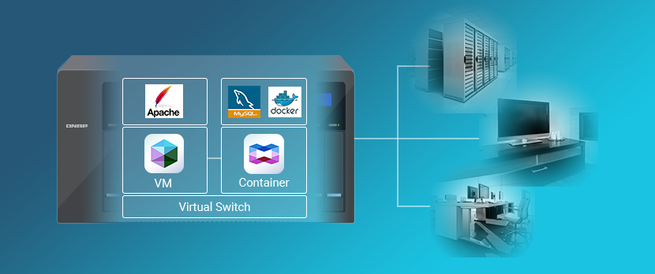
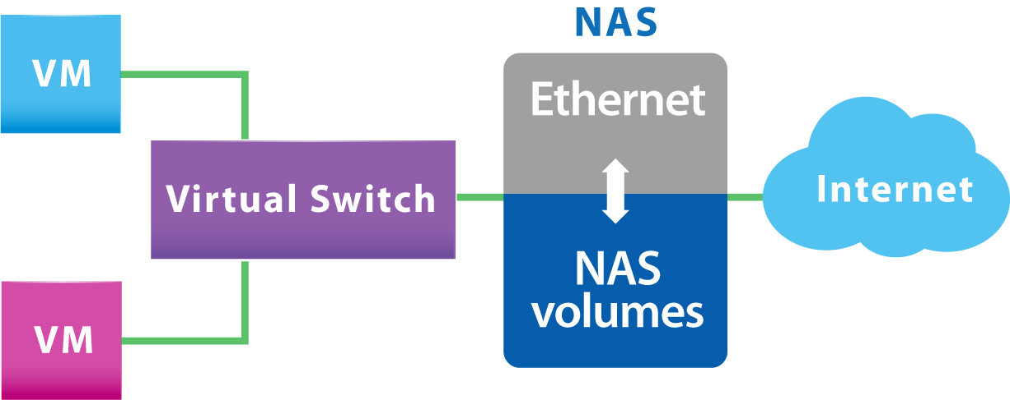
橋接模式
將虛擬化的網路接續到外部實體網路 - 每個虛擬裝置都等同一台獨立電腦架在網路中

Slide 30
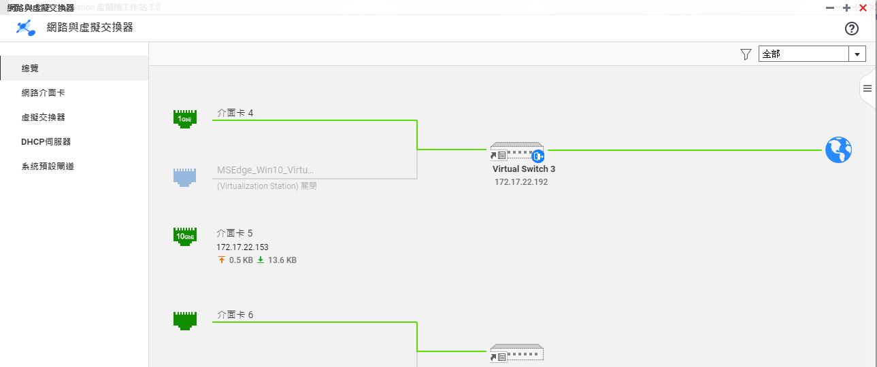
為 VM 建立橋接式虛擬交換器
Notes:
Virtualization station預設動作就會綁定NAS的系統預設閘道成為橋接模式， 因此如果系統預設閘道是1GbE網路， 虛擬機就是與1GbE網路建立橋接模式. 如果您NAS的系統預設閘道就是10GbE網路， 虛擬機就是與10GbE網路建立橋接模式. VM灌好後即可立刻使用.
如果您打算變更綁定到別條網路， 或是10GbE， 可以到Network & Virtual Switch > Virtual Switch > 新增， 然後選擇基本模式
然後先勾選要綁定的實體網路卡， 比如像介面卡5是10GbE， 再來勾選要對應的虛擬機網路卡.
套用後就可以看到新的虛擬交換器成功建立.

Slide 31
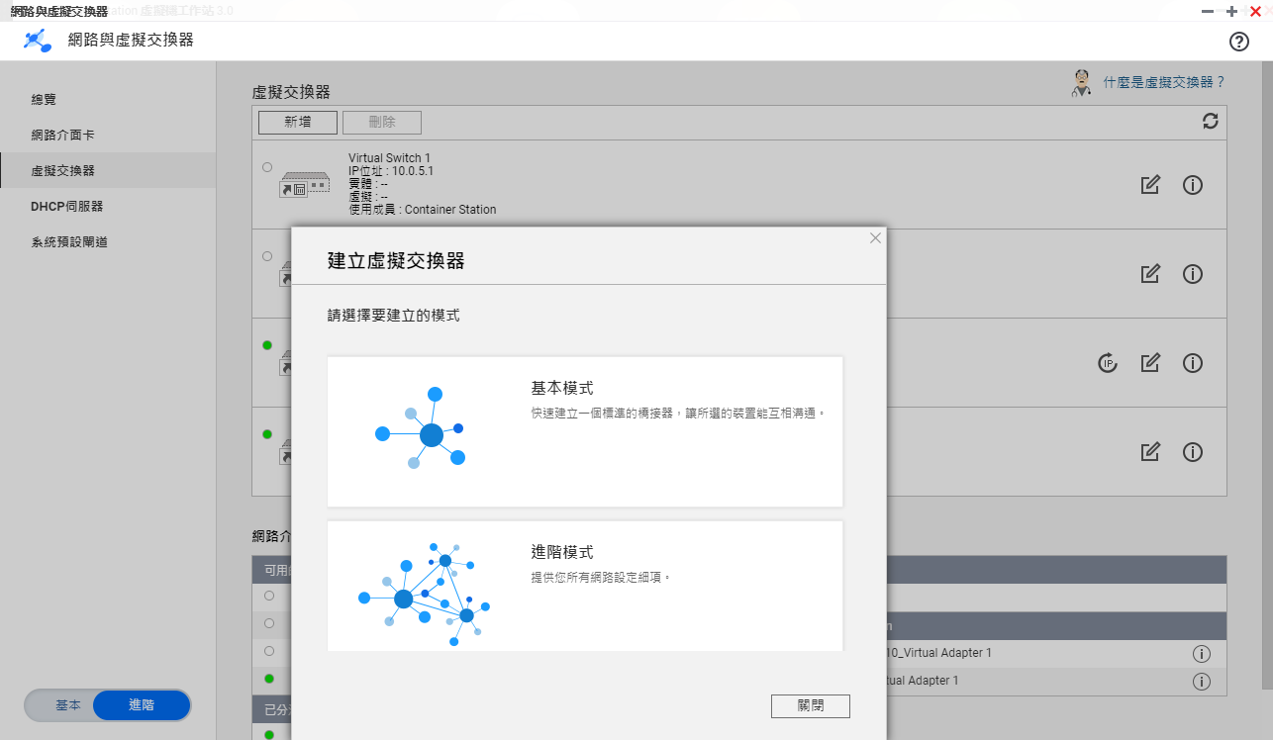
為 VM 建立橋接式虛擬交換器
2
1
3
Notes:
Virtualization station預設動作就會綁定NAS的系統預設閘道成為橋接模式， 因此如果系統預設閘道是1GbE網路， 虛擬機就是與1GbE網路建立橋接模式. 如果您NAS的系統預設閘道就是10GbE網路， 虛擬機就是與10GbE網路建立橋接模式. VM灌好後即可立刻使用.
如果您打算變更綁定到別條網路， 或是10GbE， 可以到Network & Virtual Switch > Virtual Switch > 新增， 然後選擇基本模式
然後先勾選要綁定的實體網路卡， 比如像介面卡5是10GbE， 再來勾選要對應的虛擬機網路卡.
套用後就可以看到新的虛擬交換器成功建立.

Slide 32
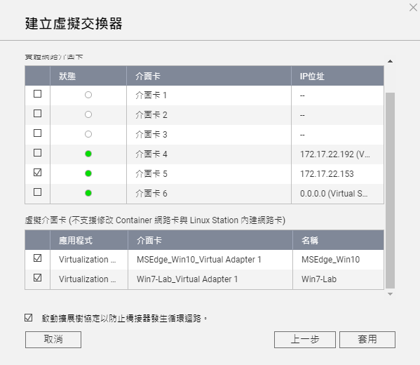
為 VM 建立橋接式虛擬交換器
1
2
Notes:
Virtualization station預設動作就會綁定NAS的系統預設閘道成為橋接模式， 因此如果系統預設閘道是1GbE網路， 虛擬機就是與1GbE網路建立橋接模式. 如果您NAS的系統預設閘道就是10GbE網路， 虛擬機就是與10GbE網路建立橋接模式. VM灌好後即可立刻使用.
如果您打算變更綁定到別條網路， 或是10GbE， 可以到Network & Virtual Switch > Virtual Switch > 新增， 然後選擇基本模式
然後先勾選要綁定的實體網路卡， 比如像介面卡5是10GbE， 再來勾選要對應的虛擬機網路卡.
套用後就可以看到新的虛擬交換器成功建立.

Slide 33
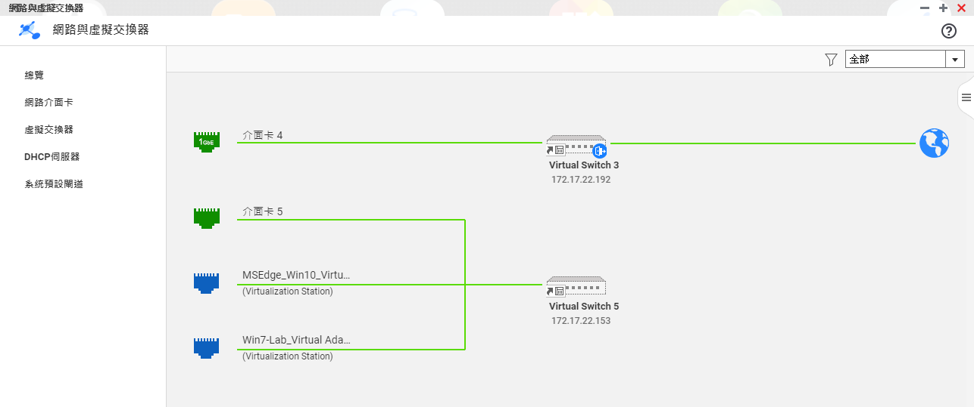
為 VM 建立橋接式虛擬交換器
Notes:
Virtualization station預設動作就會綁定NAS的系統預設閘道成為橋接模式， 因此如果系統預設閘道是1GbE網路， 虛擬機就是與1GbE網路建立橋接模式. 如果您NAS的系統預設閘道就是10GbE網路， 虛擬機就是與10GbE網路建立橋接模式. VM灌好後即可立刻使用.
如果您打算變更綁定到別條網路， 或是10GbE， 可以到Network & Virtual Switch > Virtual Switch > 新增， 然後選擇基本模式
然後先勾選要綁定的實體網路卡， 比如像介面卡5是10GbE， 再來勾選要對應的虛擬機網路卡.
套用後就可以看到新的虛擬交換器成功建立.

Slide 34
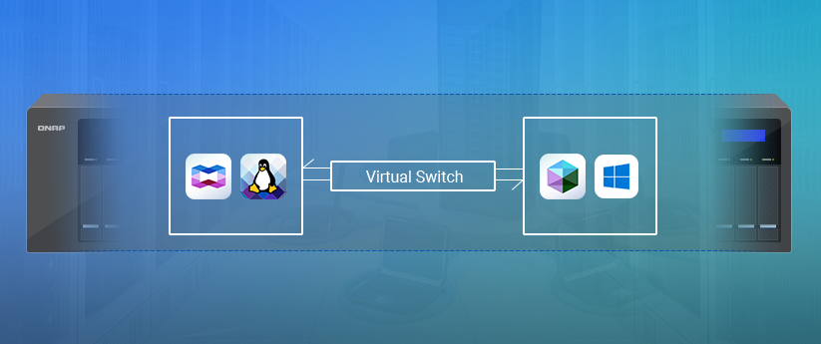
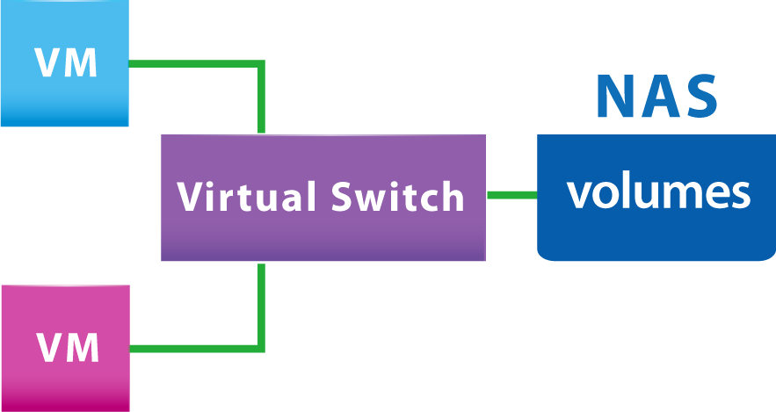
封閉網路
建立一個絕對封閉且安全的虛擬網路， 並開啟DHCP伺服器派發網址給虛擬裝置. 讓您可以在裏頭進行功能驗證， 內部數據運算， 沙箱測試...等等. 臨時需要使用網際網路時還可再臨時開啟NAT模式與外部取得聯繫.

Slide 35
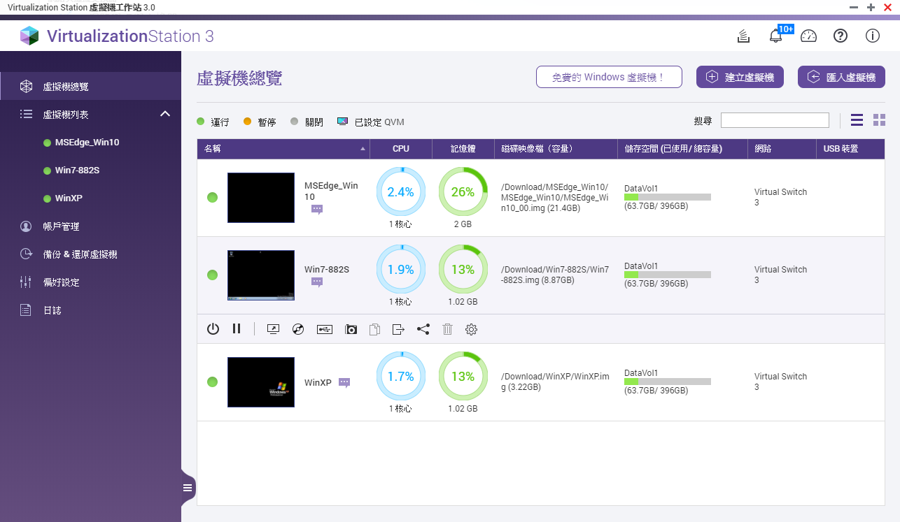
為 VM 建立封閉型虛擬交換器
Notes:
先建立好VM後
至NVS>Virtual Switch建立新的， 選擇進階模式
不要選擇任何Physical adapter
勾選出要用在此封閉網路所要用到的虛擬網卡
給此Virtual Switch訂一個固定的私有IP位址 (注意不要跟您用到的網段相同)
服務的部分， 如果是完全封閉安全的網路， 就不要勾選NAT， 如果要讓此virtual switch成員可以透過NAS連到網路， 可以後續再來此位置開啟NAT服務. 接下來是啟動DHCP服務， 這樣才能派發IP位址給此交換器內的成員， 這裡default gateway的IP記得要設定成前一頁virtual switch本身的IP， 這樣日後開啟NAT時才能連外. 同樣DNS server的位址也是取決於未來您開啟NAT服務後需不需要存取內部網路的其他資源， 如果需要則指向您內部網路中的DNS server， 如果沒有純粹連外網， 則可以直接填一組Public DNS. (像是Google的8.8.8.8， 大陸的百度， ISP商的也行)
建立成功後， 回到Overview的頁面您就能看到一個封閉網路的virtual switch為您的虛擬機服務中
點選icon後可以看到派發給虛擬裝置的IP address.
如果需要讓成員連上網路時， 再回到前面的步驟編輯該virtual switch， 並開啟NAT服務後， 可以在overview畫面上看到NAT符號.

Slide 36
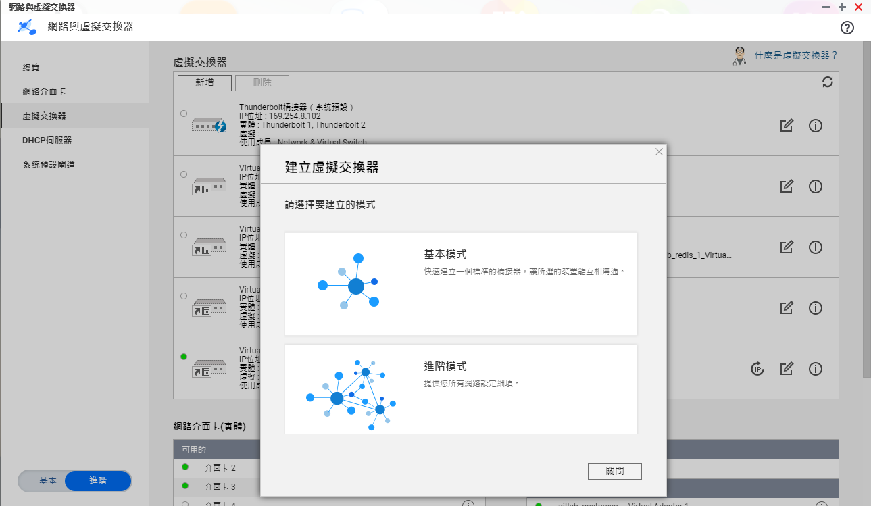
為 VM 建立封閉型虛擬交換器
2
1
3
Notes:
先建立好VM後
至NVS>Virtual Switch建立新的， 選擇進階模式
不要選擇任何Physical adapter
勾選出要用在此封閉網路所要用到的虛擬網卡
給此Virtual Switch訂一個固定的私有IP位址 (注意不要跟您用到的網段相同)
服務的部分， 如果是完全封閉安全的網路， 就不要勾選NAT， 如果要讓此virtual switch成員可以透過NAS連到網路， 可以後續再來此位置開啟NAT服務. 接下來是啟動DHCP服務， 這樣才能派發IP位址給此交換器內的成員， 這裡default gateway的IP記得要設定成前一頁virtual switch本身的IP， 這樣日後開啟NAT時才能連外. 同樣DNS server的位址也是取決於未來您開啟NAT服務後需不需要存取內部網路的其他資源， 如果需要則指向您內部網路中的DNS server， 如果沒有純粹連外網， 則可以直接填一組Public DNS. (像是Google的8.8.8.8， 大陸的百度， ISP商的也行)
建立成功後， 回到Overview的頁面您就能看到一個封閉網路的virtual switch為您的虛擬機服務中
點選icon後可以看到派發給虛擬裝置的IP address.
如果需要讓成員連上網路時， 再回到前面的步驟編輯該virtual switch， 並開啟NAT服務後， 可以在overview畫面上看到NAT符號.

Slide 37
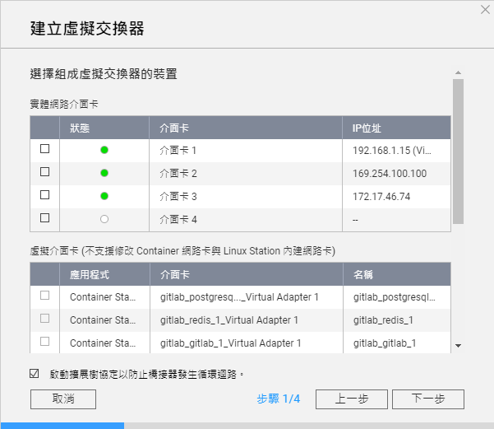
為 VM 建立封閉型虛擬交換器
Notes:
先建立好VM後
至NVS>Virtual Switch建立新的， 選擇進階模式
不要選擇任何Physical adapter
勾選出要用在此封閉網路所要用到的虛擬網卡
給此Virtual Switch訂一個固定的私有IP位址 (注意不要跟您用到的網段相同)
服務的部分， 如果是完全封閉安全的網路， 就不要勾選NAT， 如果要讓此virtual switch成員可以透過NAS連到網路， 可以後續再來此位置開啟NAT服務. 接下來是啟動DHCP服務， 這樣才能派發IP位址給此交換器內的成員， 這裡default gateway的IP記得要設定成前一頁virtual switch本身的IP， 這樣日後開啟NAT時才能連外. 同樣DNS server的位址也是取決於未來您開啟NAT服務後需不需要存取內部網路的其他資源， 如果需要則指向您內部網路中的DNS server， 如果沒有純粹連外網， 則可以直接填一組Public DNS. (像是Google的8.8.8.8， 大陸的百度， ISP商的也行)
建立成功後， 回到Overview的頁面您就能看到一個封閉網路的virtual switch為您的虛擬機服務中
點選icon後可以看到派發給虛擬裝置的IP address.
如果需要讓成員連上網路時， 再回到前面的步驟編輯該virtual switch， 並開啟NAT服務後， 可以在overview畫面上看到NAT符號.

Slide 38
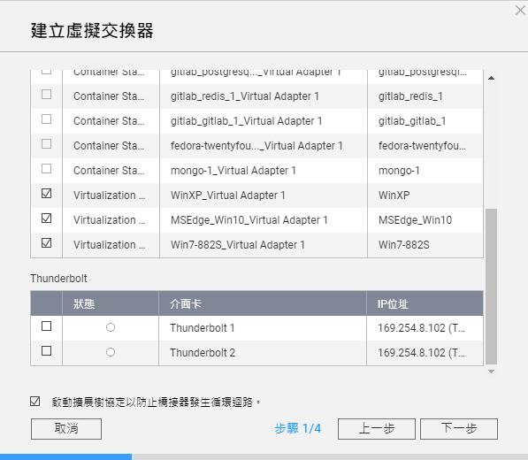
為 VM 建立封閉型虛擬交換器
Notes:
先建立好VM後
至NVS>Virtual Switch建立新的， 選擇進階模式
不要選擇任何Physical adapter
勾選出要用在此封閉網路所要用到的虛擬網卡
給此Virtual Switch訂一個固定的私有IP位址 (注意不要跟您用到的網段相同)
服務的部分， 如果是完全封閉安全的網路， 就不要勾選NAT， 如果要讓此virtual switch成員可以透過NAS連到網路， 可以後續再來此位置開啟NAT服務. 接下來是啟動DHCP服務， 這樣才能派發IP位址給此交換器內的成員， 這裡default gateway的IP記得要設定成前一頁virtual switch本身的IP， 這樣日後開啟NAT時才能連外. 同樣DNS server的位址也是取決於未來您開啟NAT服務後需不需要存取內部網路的其他資源， 如果需要則指向您內部網路中的DNS server， 如果沒有純粹連外網， 則可以直接填一組Public DNS. (像是Google的8.8.8.8， 大陸的百度， ISP商的也行)
建立成功後， 回到Overview的頁面您就能看到一個封閉網路的virtual switch為您的虛擬機服務中
點選icon後可以看到派發給虛擬裝置的IP address.
如果需要讓成員連上網路時， 再回到前面的步驟編輯該virtual switch， 並開啟NAT服務後， 可以在overview畫面上看到NAT符號.

Slide 39
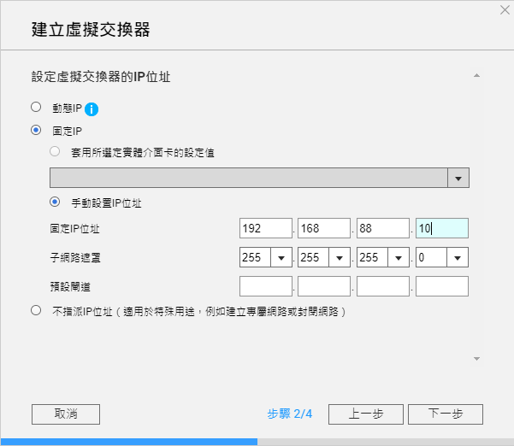
為 VM 建立封閉型虛擬交換器
Notes:
先建立好VM後
至NVS>Virtual Switch建立新的， 選擇進階模式
不要選擇任何Physical adapter
勾選出要用在此封閉網路所要用到的虛擬網卡
給此Virtual Switch訂一個固定的私有IP位址 (注意不要跟您用到的網段相同)
服務的部分， 如果是完全封閉安全的網路， 就不要勾選NAT， 如果要讓此virtual switch成員可以透過NAS連到網路， 可以後續再來此位置開啟NAT服務. 接下來是啟動DHCP服務， 這樣才能派發IP位址給此交換器內的成員， 這裡default gateway的IP記得要設定成前一頁virtual switch本身的IP， 這樣日後開啟NAT時才能連外. 同樣DNS server的位址也是取決於未來您開啟NAT服務後需不需要存取內部網路的其他資源， 如果需要則指向您內部網路中的DNS server， 如果沒有純粹連外網， 則可以直接填一組Public DNS. (像是Google的8.8.8.8， 大陸的百度， ISP商的也行)
建立成功後， 回到Overview的頁面您就能看到一個封閉網路的virtual switch為您的虛擬機服務中
點選icon後可以看到派發給虛擬裝置的IP address.
如果需要讓成員連上網路時， 再回到前面的步驟編輯該virtual switch， 並開啟NAT服務後， 可以在overview畫面上看到NAT符號.

Slide 40
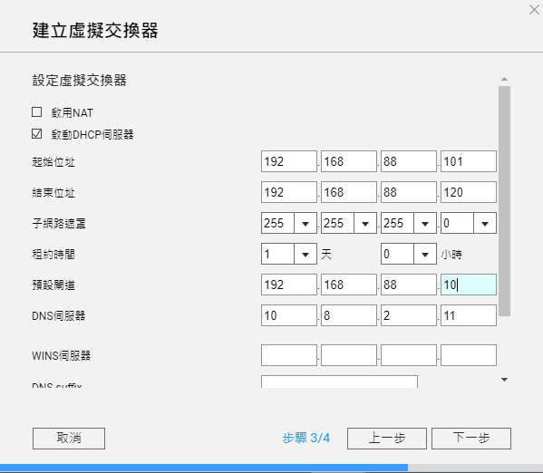
為 VM 建立封閉型虛擬交換器
1
2
Notes:
先建立好VM後
至NVS>Virtual Switch建立新的， 選擇進階模式
不要選擇任何Physical adapter
勾選出要用在此封閉網路所要用到的虛擬網卡
給此Virtual Switch訂一個固定的私有IP位址 (注意不要跟您用到的網段相同)
服務的部分， 如果是完全封閉安全的網路， 就不要勾選NAT， 如果要讓此virtual switch成員可以透過NAS連到網路， 可以後續再來此位置開啟NAT服務. 接下來是啟動DHCP服務， 這樣才能派發IP位址給此交換器內的成員， 這裡default gateway的IP記得要設定成前一頁virtual switch本身的IP， 這樣日後開啟NAT時才能連外. 同樣DNS server的位址也是取決於未來您開啟NAT服務後需不需要存取內部網路的其他資源， 如果需要則指向您內部網路中的DNS server， 如果沒有純粹連外網， 則可以直接填一組Public DNS. (像是Google的8.8.8.8， 大陸的百度， ISP商的也行)
建立成功後， 回到Overview的頁面您就能看到一個封閉網路的virtual switch為您的虛擬機服務中
點選icon後可以看到派發給虛擬裝置的IP address.
如果需要讓成員連上網路時， 再回到前面的步驟編輯該virtual switch， 並開啟NAT服務後， 可以在overview畫面上看到NAT符號.

Slide 41
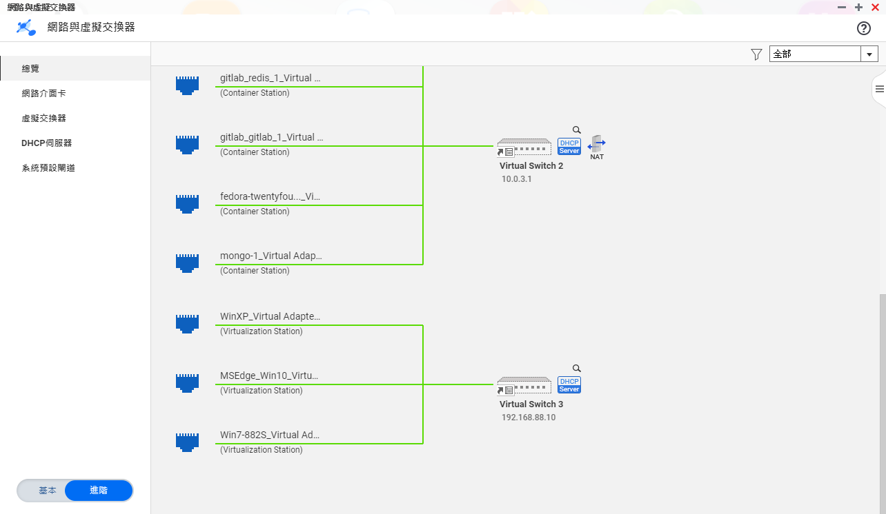
為 VM 建立封閉型虛擬交換器
Notes:
先建立好VM後
至NVS>Virtual Switch建立新的， 選擇進階模式
不要選擇任何Physical adapter
勾選出要用在此封閉網路所要用到的虛擬網卡
給此Virtual Switch訂一個固定的私有IP位址 (注意不要跟您用到的網段相同)
服務的部分， 如果是完全封閉安全的網路， 就不要勾選NAT， 如果要讓此virtual switch成員可以透過NAS連到網路， 可以後續再來此位置開啟NAT服務. 接下來是啟動DHCP服務， 這樣才能派發IP位址給此交換器內的成員， 這裡default gateway的IP記得要設定成前一頁virtual switch本身的IP， 這樣日後開啟NAT時才能連外. 同樣DNS server的位址也是取決於未來您開啟NAT服務後需不需要存取內部網路的其他資源， 如果需要則指向您內部網路中的DNS server， 如果沒有純粹連外網， 則可以直接填一組Public DNS. (像是Google的8.8.8.8， 大陸的百度， ISP商的也行)
建立成功後， 回到Overview的頁面您就能看到一個封閉網路的virtual switch為您的虛擬機服務中
點選icon後可以看到派發給虛擬裝置的IP address.
如果需要讓成員連上網路時， 再回到前面的步驟編輯該virtual switch， 並開啟NAT服務後， 可以在overview畫面上看到NAT符號.

Slide 42
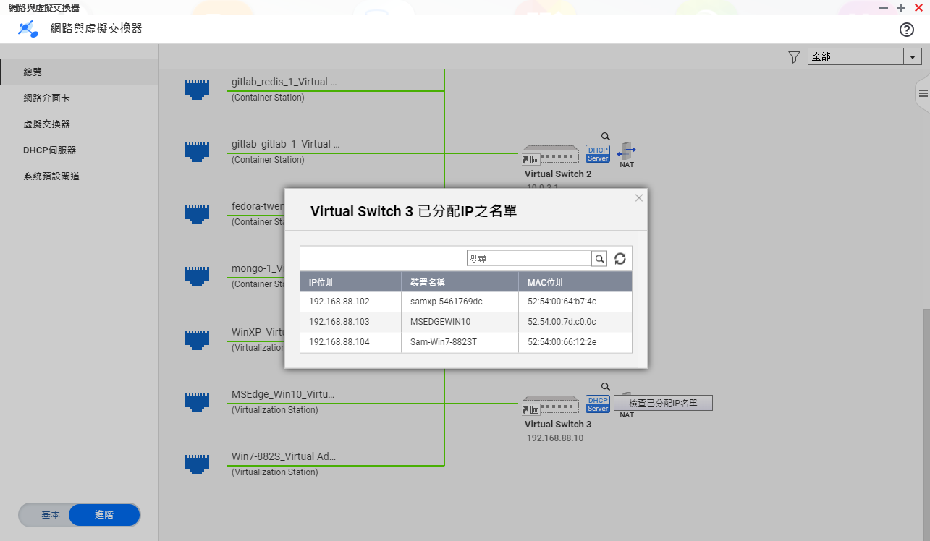
為 VM 建立封閉型虛擬交換器
Notes:
先建立好VM後
至NVS>Virtual Switch建立新的， 選擇進階模式
不要選擇任何Physical adapter
勾選出要用在此封閉網路所要用到的虛擬網卡
給此Virtual Switch訂一個固定的私有IP位址 (注意不要跟您用到的網段相同)
服務的部分， 如果是完全封閉安全的網路， 就不要勾選NAT， 如果要讓此virtual switch成員可以透過NAS連到網路， 可以後續再來此位置開啟NAT服務. 接下來是啟動DHCP服務， 這樣才能派發IP位址給此交換器內的成員， 這裡default gateway的IP記得要設定成前一頁virtual switch本身的IP， 這樣日後開啟NAT時才能連外. 同樣DNS server的位址也是取決於未來您開啟NAT服務後需不需要存取內部網路的其他資源， 如果需要則指向您內部網路中的DNS server， 如果沒有純粹連外網， 則可以直接填一組Public DNS. (像是Google的8.8.8.8， 大陸的百度， ISP商的也行)
建立成功後， 回到Overview的頁面您就能看到一個封閉網路的virtual switch為您的虛擬機服務中
點選icon後可以看到派發給虛擬裝置的IP address.
如果需要讓成員連上網路時， 再回到前面的步驟編輯該virtual switch， 並開啟NAT服務後， 可以在overview畫面上看到NAT符號.

Slide 43
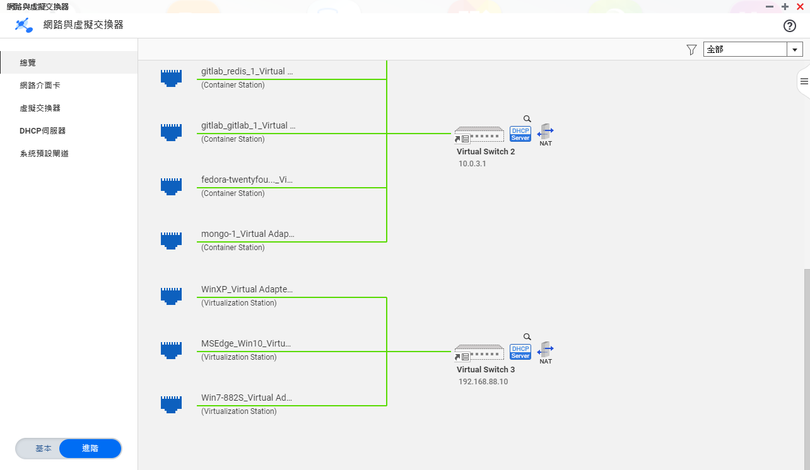
為 VM 建立 NAT 型虛擬交換器
Notes:
先建立好VM後
至NVS>Virtual Switch建立新的， 選擇進階模式
不要選擇任何Physical adapter
勾選出要用在此封閉網路所要用到的虛擬網卡
給此Virtual Switch訂一個固定的私有IP位址 (注意不要跟您用到的網段相同)
服務的部分， 如果是完全封閉安全的網路， 就不要勾選NAT， 如果要讓此virtual switch成員可以透過NAS連到網路， 可以後續再來此位置開啟NAT服務. 接下來是啟動DHCP服務， 這樣才能派發IP位址給此交換器內的成員， 這裡default gateway的IP記得要設定成前一頁virtual switch本身的IP， 這樣日後開啟NAT時才能連外. 同樣DNS server的位址也是取決於未來您開啟NAT服務後需不需要存取內部網路的其他資源， 如果需要則指向您內部網路中的DNS server， 如果沒有純粹連外網， 則可以直接填一組Public DNS. (像是Google的8.8.8.8， 大陸的百度， ISP商的也行)
建立成功後， 回到Overview的頁面您就能看到一個封閉網路的virtual switch為您的虛擬機服務中
點選icon後可以看到派發給虛擬裝置的IP address.
如果需要讓成員連上網路時， 再回到前面的步驟編輯該virtual switch， 並開啟NAT服務後， 可以在overview畫面上看到NAT符號.

Slide 44
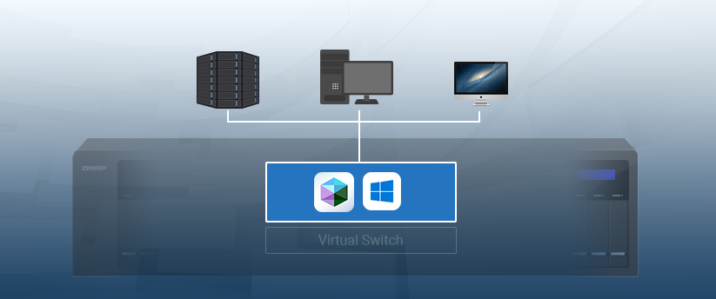
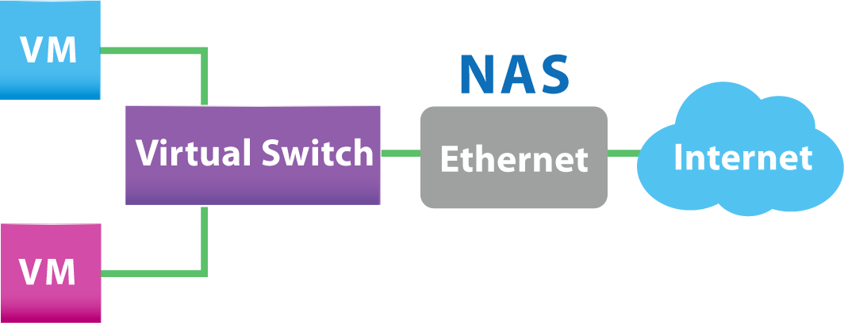
專屬網路
指定專屬網路埠給虛擬裝置，確保虛擬機充分利用專屬頻寬：
所有的封包從虛擬裝置出來後就直接對到外部網路而不經過 NAS

Slide 45
為 VM 建立專屬型虛擬交換器
Notes:
先建立好VM後
至NVS>Virtual Switch建立新的， 選擇進階模式
先勾選要被拉出去被獨佔使用的實體網路埠， 接著再勾選要獨占該網路的虛擬機網卡.
這一次選擇不指派IP位址， 最後套用設定建立新的虛擬交換機
完成後即可在NVS的總攬頁面看到此專屬網路， 並且沒有IP位址(顯示0.0.0.0)

Slide 46
為 VM 建立專屬型虛擬交換器
2
1
3
Notes:
先建立好VM後
至NVS>Virtual Switch建立新的， 選擇進階模式
先勾選要被拉出去被獨佔使用的實體網路埠， 接著再勾選要獨占該網路的虛擬機網卡.
這一次選擇不指派IP位址， 最後套用設定建立新的虛擬交換機
完成後即可在NVS的總攬頁面看到此專屬網路， 並且沒有IP位址(顯示0.0.0.0)

Slide 47
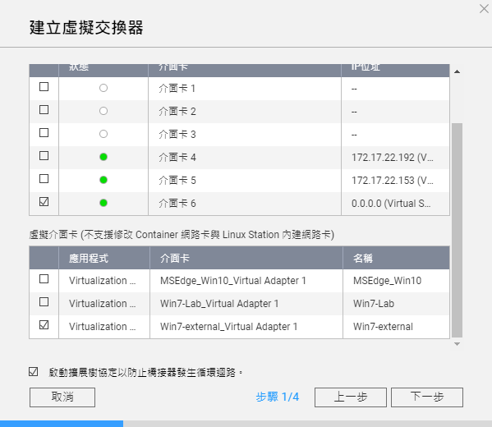
為 VM 建立專屬型虛擬交換器
1
2
Notes:
先建立好VM後
至NVS>Virtual Switch建立新的， 選擇進階模式
先勾選要被拉出去被獨佔使用的實體網路埠， 接著再勾選要獨占該網路的虛擬機網卡.
這一次選擇不指派IP位址， 最後套用設定建立新的虛擬交換機
完成後即可在NVS的總攬頁面看到此專屬網路， 並且沒有IP位址(顯示0.0.0.0)

Slide 48
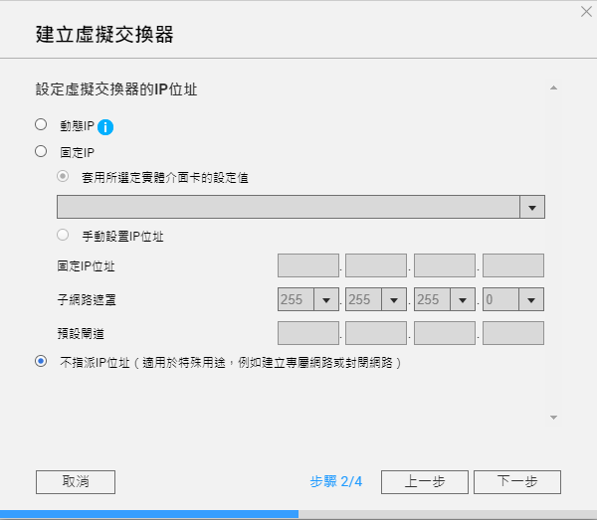
為 VM 建立專屬型虛擬交換器
Notes:
先建立好VM後
至NVS>Virtual Switch建立新的， 選擇進階模式
先勾選要被拉出去被獨佔使用的實體網路埠， 接著再勾選要獨占該網路的虛擬機網卡.
這一次選擇不指派IP位址， 最後套用設定建立新的虛擬交換機
完成後即可在NVS的總攬頁面看到此專屬網路， 並且沒有IP位址(顯示0.0.0.0)

Slide 49
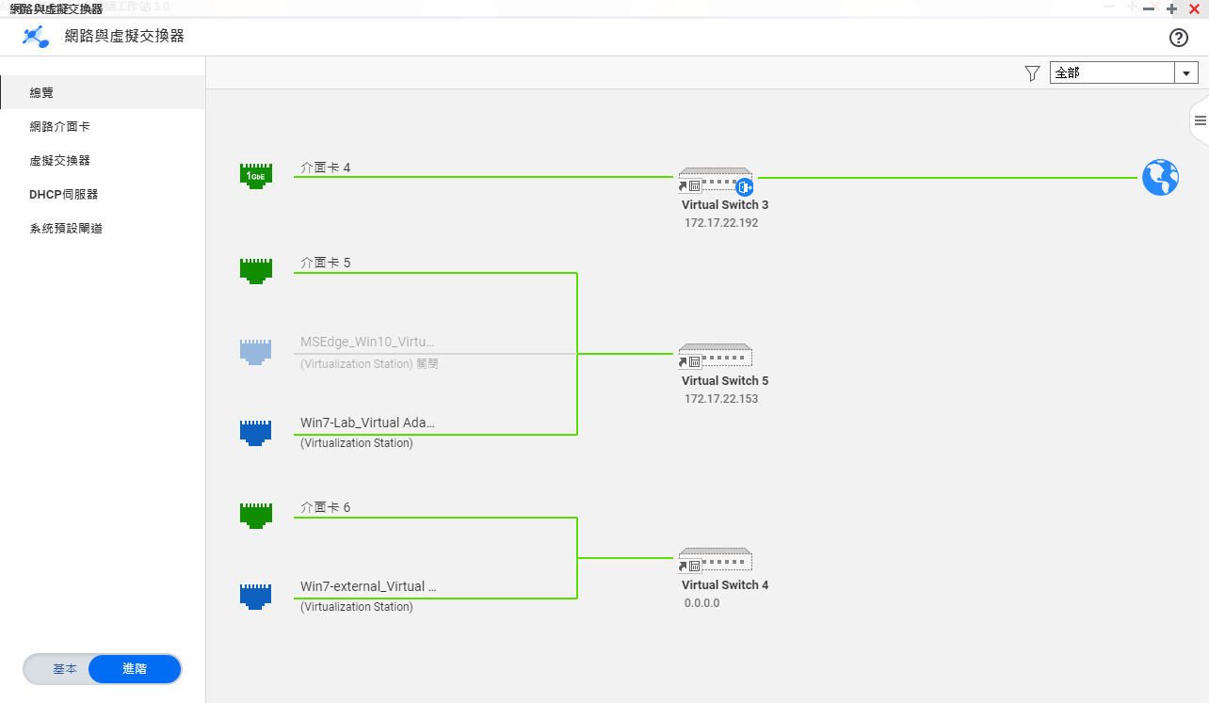
為 VM 建立專屬型虛擬交換器
Notes:
先建立好VM後
至NVS>Virtual Switch建立新的， 選擇進階模式
先勾選要被拉出去被獨佔使用的實體網路埠， 接著再勾選要獨占該網路的虛擬機網卡.
這一次選擇不指派IP位址， 最後套用設定建立新的虛擬交換機
完成後即可在NVS的總攬頁面看到此專屬網路， 並且沒有IP位址(顯示0.0.0.0)

Slide 50
現場操作 虛擬機的網路應用

Slide 51
Container 支援兩種網路模式
Container / Docker 有兩種網路模式
NAT 模式 (預設)
Bridge橋接模式
Notes:
Container預設在NAT的模式， 就像前面所介紹的封閉網路並開啟NAT.
QNAP最新的Container v1.7版之後開放了bridge模式， 可以在Container的設定中變更網路為Bridge模式. 先點選容器後， 點擊右上角的設定， 然後選擇進階設定
進階設定中， 選取網段， 然後將網路模式改成Bridge， 並選擇要綁定的virtual switch
套用後同樣可以在NVS的總攬頁面看到您的容器被變更為bridge模式， 可以有獨立的IP讓網路上的其他裝置直接存取了

Slide 52
將 Container 加入橋接式虛擬交換器
2
3
1
Notes:
Container預設在NAT的模式， 就像前面所介紹的封閉網路並開啟NAT.
QNAP最新的Container v1.7版之後開放了bridge模式， 可以在Container的設定中變更網路為Bridge模式. 先點選容器後， 點擊右上角的設定， 然後選擇進階設定
進階設定中， 選取網段， 然後將網路模式改成Bridge， 並選擇要綁定的virtual switch
套用後同樣可以在NVS的總攬頁面看到您的容器被變更為bridge模式， 可以有獨立的IP讓網路上的其他裝置直接存取了

Slide 53
將 Container 加入橋接式虛擬交換器
1
2
Notes:
Container預設在NAT的模式， 就像前面所介紹的封閉網路並開啟NAT.
QNAP最新的Container v1.7版之後開放了bridge模式， 可以在Container的設定中變更網路為Bridge模式. 先點選容器後， 點擊右上角的設定， 然後選擇進階設定
進階設定中， 選取網段， 然後將網路模式改成Bridge， 並選擇要綁定的virtual switch
套用後同樣可以在NVS的總攬頁面看到您的容器被變更為bridge模式， 可以有獨立的IP讓網路上的其他裝置直接存取了

Slide 54
將 Container 加入橋接式虛擬交換器
Notes:
Container預設在NAT的模式， 就像前面所介紹的封閉網路並開啟NAT.
QNAP最新的Container v1.7版之後開放了bridge模式， 可以在Container的設定中變更網路為Bridge模式. 先點選容器後， 點擊右上角的設定， 然後選擇進階設定
進階設定中， 選取網段， 然後將網路模式改成Bridge， 並選擇要綁定的virtual switch
套用後同樣可以在NVS的總攬頁面看到您的容器被變更為bridge模式， 可以有獨立的IP讓網路上的其他裝置直接存取了

Slide 55
Thank you

Slide 56
利用 STP 防止虛擬交換器產生迴圈異常
虛擬交換器可以開啟STP功能來避免網路迴圈

Slide 57
各式網路介面的快速橋接溝通
10 Gigabit
Ethernet
Notes:
而只要透過NVS虛擬交換器的功能， 就能讓您各種不同的介面進行橋接的應用， NAS幫您臨時的轉換界面.
其中有幾項小事情要注意，
MTU 無須設定， 會取內部環節每一個NIC/vNIC的最小值， 已確認封包都能順利傳輸.
T2E時有一些些的轉換耗損， 大概只有80%. 且需要調整Mac參數. (Qfinder為了確保能正常上網， 採取相容性最高的安全設定)

